Slide 1
BBM SNER EL SISTEMA
REPRODUCTOR
Dra. Mayppe González Jardinez
Profesora Auxiliar de Fisiología,2020

Slide 2
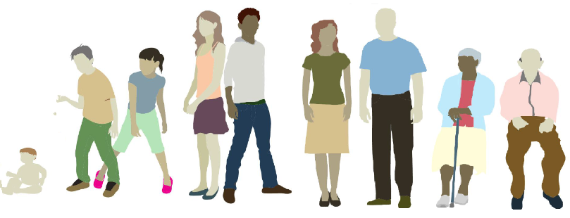
LA SEXUALIDAD:
Un aspecto central del ser humano, presente a lo largo de su vida.
Conjunto de condiciones morfológicas,
fisiológicas y psicológico- afectivas
que caracterizan cada sexo.
SALUD SEXUAL : Bienestar físico, sicológico y sociocultural relacionado con la sexualidad.
SEXO RESPONSABLE
ORIENTACIÓN SEXUAL
ACTO SEXUAL
INFERTILIDAD
PUBERTAD
CLIMATERIO

Slide 3
Sumario:
La sexualidad humana.
Pubertad en ambos sexos.
La pareja:
Orientación sexual.
Acto sexual. Sexo responsable.
Planificación familiar, anticoncepción y
fertilidad.
4. Climaterio: menopausia y andropausia.

Slide 4
Objetivos A modo de familiarización:
1. Analizar los componentes, funciones y características de
la sexualidad que participan en los mecanismos dinámicos
de regulación del comportamiento formando parte de un
sistema donde se integra y se expresa la misma.
2. Interpretar las modificaciones del sistema reproductor
femenino y masculino en el organismo humano, a partir
de los cambios hormonales que se producen en diversas
etapas de la vida.
3. Predecir las modificaciones en la fertilidad producidas
en ambos sexos por afectaciones morfofuncionales del
sistema.

Slide 5
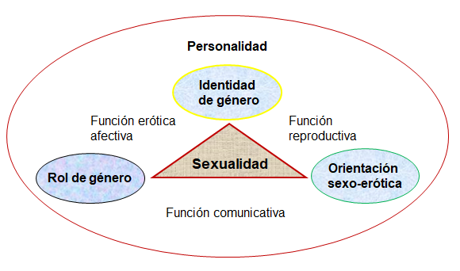
Interrelación entre componentes y funciones de la sexualidad.
Es el marco de referencia interno,
construido a través del tiempo,
permite a los individuos organizar un
autoconcepto y a comportarse
socialmente en relación a su propio sexo
y género. Define el grado en que cada
persona se identifica como masculina ,
femenina o ambivalente.
Dirección de las preferencias sexuales, eróticas y afectivas, hacia el otro sexo, el propio o ambos, que reciben la denominación de heterosexualismo, homosexualismo y bisexualismo.
Expresión pública de la
identidad asumida por el individuo que interpreta los modelos genéricos que para su sexo establece la sociedad

Slide 6
Derechos sexuales
Derecho al desarrollo de una sexualidad plena y responsable.
Derecho a la equidad de género.
Derecho a la familia.
Derecho a la salud sexual.
Derecho a la planificación familiar.
Propuesta de las FLASSES (1994) a los participantes en la Conferencia
Internacional sobre la Población y el Desarrollo.

Slide 7
Problema Docente # 1
Una mamá lleva a su hija de 9 años a consulta porque nota aumento de volumen de las mamas y vello en el pubis.
¿Tendrá la niña algún problema de salud?
¿Qué explicación le daríamos a la mamá ?

Slide 8
Pubertad:
Periodo de transición de la niñez a la adultez, durante el cual aparecen los caracteres sexuales secundarios, se estimula el crecimiento y ocurren profundos cambio sicológicos debido a eventos ordenados y controlados por numerosos factores neuroendocrinos que posibilitan la reproducción.
Significa el comienzo de la vida sexual adulta

Slide 9
El período de la PUBERTAD se produce por un aumento gradual de la secreción de hormonas gonadótropas por la hipófisis, que comienza alrededor del 8vo año de vida y que suele culminar con el inicio de la menstruación entre los 11 y los 16 años (a los 13 años en la mujer y en el hombre hasta lo 14 años).
En las niñas:
Telarquia
Pubarquia
Menarquia
Gayton-Hall, 13 edición.
Adrenarquia: El aumento de andrógenos suprarrenales.

Slide 10
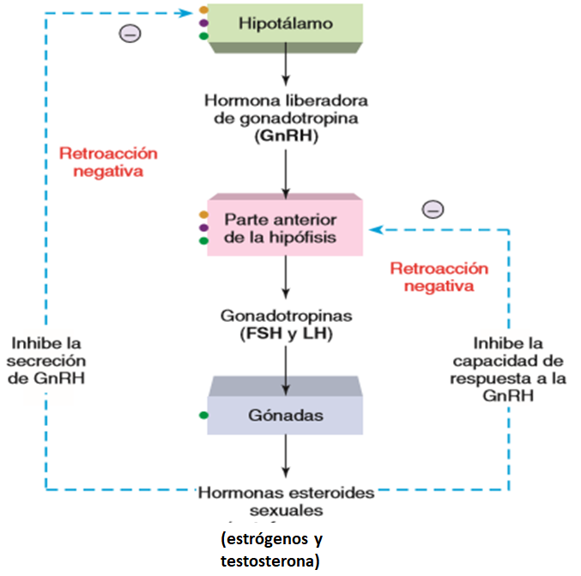
Maduración del sistema del SNC
Neuronas productoras de Kisspeptinas
Depósitos de lípidos (Leptina)
TEORIAS DEL INICIO DE LA PUBERTAD

Slide 11
Solución al Problema Docente # 1
Una mamá lleva a su hija de 9 años a consulta porque nota en ella aumento de volumen de las mamas y vello en el pubis.
¿Tendrá la niña algún problema de salud?
¿Qué explicación le daríamos a la mamá?
Tarea : En estas edades se producen también, cambios transitorios de carácter, inestabilidad emocional, temores infundados, volubilidad en las relaciones interpersonales , problemas de autoestima… Interprete estos cambios psíquicos que se producen a estas edades. R/ LT pág 463 y 464.

Slide 12
Acciones Hormonales de Testosterona
Recapitulando…
En el período fetal:
Diferenciación del SNC y el tracto reproductor del feto masculino a través de gonadotrofina coriónica.
Descenso de los testículos, 1 mes antes del nacimiento
Caracteres Sexuales Secundarios:
Genitales externos: Aumento de tamaño y ancho del pene, pigmentación y rugosidad del escroto.
Genitales internos: vesículas seminales crecen y secretan fructosa. Próstata y glándulas bulbouretrales crecen y secretan.
Voz: crecimiento laríngeo y de cuerdas vocales (tono bajo).
Crecimiento piloso: línea del cabello, vello púbico ápex superior, vello axilar, tórax y vello corporal.
Mental: agresividad, actitud activa, interés al sexo opuesto.
Conformación corporal: hombros anchos, desarrollo muscular.
Piel: Secreción de glándulas sebáceas, predisposición al Acné.

Slide 13
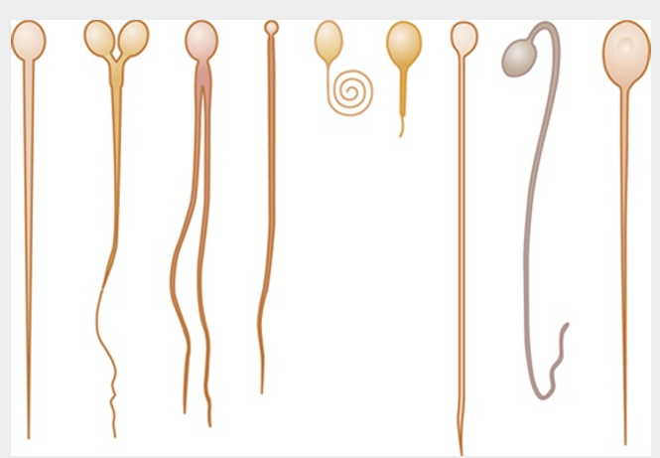
Infertilidad Masculina
El epitelio de los túbulos seminíferos puede destruirse por varias enfermedades. Por ejemplo, la orquitis (inflamación) bilateral.
..
Efecto de la temperatura sobre la espermatogenia.
El uso de esteroides sexuales.
Criptorquidia.
Efecto del recuento de espermatozoides sobre la fertilidad (cada eyaculación 400 millones, por debajo de 20 millones se afecta ser fértil.
Efecto de la morfología y la motilidad de los espermatozoides sobre la fertilidad

Slide 14
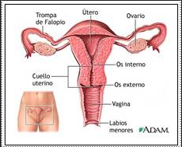
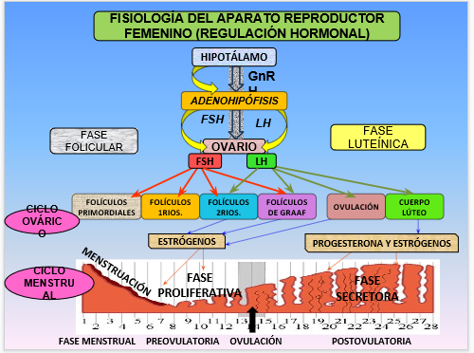
Sistema Reproductor Femenino

Slide 15
INTERRELACIÓN DE LOS CICLOS
LH
LH
FSH
FOLICULAR
LUTEÍNICA
ESTRÓGENOS
PROGESTERONA
MENSTRUAL
PROLIFERATIVA
SECRETORA
Notes:
En la imagen se muestran de manera integrada las variaciones de la secreción de las hormonas gonadotrópicas FSH y LH con el ciclo ovárico, y la relación de este con las etapas del ciclo endometrial.
En la primera mitad del ciclo predomina la secreción de FSH, que a nivel del ovario favorece el crecimiento de varios folículos con producción predominante de estrógenos, esto se corresponde en el endometrio con su fase proliferativa o estrogénica.
Se plantea que el aumento de estrógenos poco antes de la ovulación cerca del día 14 (si el ciclo es de 28 días) provoca por retroalimentación positiva un aumento brusco (un pico) de FSH y mayor aún de LH, lo cual provoca la ovulación, con la formación del cuerpo lúteo, iniciándose la fase luteínica del ciclo ovárico, observen que predomina la secreción de progesterona y en el endometrio la fase secretora o progestacional. Los niveles altos de progesterona y en menor medida estrógenos provocan por retroalimentación negativa a nivel del hipotálamo disminución en la liberación de la GnRh y luego en la hipófisis la FSH y la LH.
Alrededor de 14 días después de la ovulación, el cuerpo amarillo involuciona con la consiguiente disminución de los niveles de progesterona y estrógenos, a nivel del endometrio se produce isquemia de los vasos con falta de riego sanguíneo, esto da lugar a la fase menstrual que dura aproximadamente entre 4 a 6 días. La disminución de estrógenos y progesterona, por retroalimentación negativa provoca aumento de la FSH, la cual inicia un nuevo ciclo sexual.
Hasta aquí hemos abordado aspectos significativos que se desarrollan a nivel del endometrio y su relación con los componentes del ovario.

Slide 16
Acciones Hormonales de Estrógenos
Recapitulando…
Desarrollo de caracteres sexuales femeninos, Estimula el crecimiento de las mamas, Provoca proliferación del endometrio, Ligeramente anabólica ,Regula la secreción de gonadotropina, Aumenta la permeabilidad vascular.
Prepara el útero para el transporte de espermatozoides y Estimula las contracciones uterinas durante el parto
Otras funciones
Efectos vasculares/ metabólicos: Incremento de la síntesis del principal factor relajante vascular, el NO al actuar sobre la NOS endotelial. Por lo que se consideran protectores vasculares. Aumento de la relación HDL/LDL colesterol.
Sobre el SNC: Modificación de la conducta sexual, Efectos tróficos: sinaptogénesis y la neurogénesis, Modula síntesis y actividad de ciertos N.T. (NA, serotonina y GABA). Su déficit se relaciona con alteraciones de la memoria y se postula efecto protector en enfermedades como el Parkinson y Alzheimer.
- Son inmunomoduladores y antiinflamatorios.

Slide 17
La capacidad de diferentes tejidos para responder a los estrógeno de distintos modos tiene importancia en el tratamiento de cánceres sensibles a estrógeno. Por ejemplo, se practican análisis para receptores de estrógeno en células de cáncer mamario a fin de ver si podría inhibirse su crecimiento por medio de medicamentos antiestrógeno. El tamoxifeno y el raloxifeno se clasifican como moduladores selectivos de receptor de estrógeno (SERM).
El tamoxifeno se une a receptores de estrógeno, pero tiene diferentes efectos en distintos tejidos: tiene una acción antiestrógeno en la mama, pero promueve los efectos estrogénicos en células óseas y endometriales (uterinas).
El raloxifeno tiene un efecto estrogénico sobre el hueso, no así sobre el endometrio; de este modo, está aprobado por la FDA como un tratamiento para osteoporosis en mujeres posmenopáusicas.
Los científicos esperan usar SERM para aprender más acerca de las acciones de los estrógenos, y emplear este conocimiento en la creación de fármacos que tratarán de manera selectiva el cáncer mamario, la osteoporosis y la cardiopatía coronaria.

Slide 19
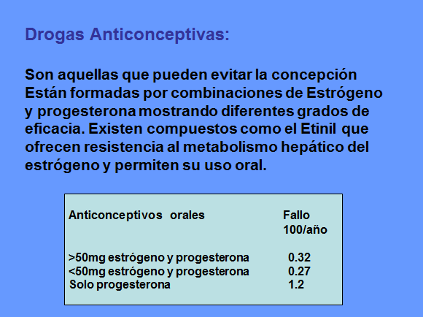

Slide 20
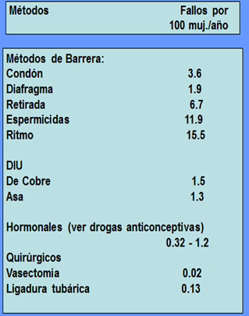

Slide 21
Orientación Sexual. Atracción erótica, que también incluye el vínculo afectivo hacia otra persona del mismo sexo, del otro o de ambos. Puede manifestarse en forma de comportamientos, pensamientos, fantasías o deseos sexuales, o en una combinación de estos elementos.
Homosexual: Personas que se sienten atraídas por otras de su mismo sexo, aunque también se utiliza la expresión inglesa gays para referirse a los hombres que sienten atracción por otros hombres y lesbianas, cuando se refiere a la atracción entre las mujeres.
Bisexual: Si el deseo erótico se orienta hacia personas de igual o diferente género, se consideran bisexuales.
Heterosexual: Las personas que sienten solo la atracción erótica hacia personas de sexo diferente son considerados heterosexuales, gozan de mayores derechos ante la ley, son considerados la norma y referencia para todos los seres humanos.

Slide 22
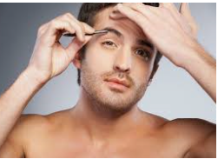
OTRAS MANIFESTACIONES
Travesti: Son personas que visten ropas y se adornan como si fueran del
otro sexo, es decir, un hombre que se viste, peina y maquilla
como una mujer. Las personas travestis no necesariamente son
homosexuales, también pueden ser heterosexuales.
Transexual: Es aquella que aunque su cuerpo sea del sexo
femenino o del masculino, sus ideas, sentimientos y deseos
no se corresponden con su sexo. Tal situación les genera
mucho sufrimiento, pues sienten que están presos o presas
en un cuerpo que no es suyo, que no les pertenece.
HSH: Se refiere a hombres que tienen sexo con otros
hombres, ya sea de manera permanente o eventual,
pero que no se reconocen ni autodesignan como
homosexuales. En este caso debemos tener en cuenta
que la orientación sexual guarda relación con la convicción
de cada persona acerca de lo que es, y no con lo que
creamos acerca de los comportamientos sexuales de los otros.
Metrosexual:Es el hombre que siente una gran preocupación
por su imagen y se caracteriza por gastar en cosméticos y
ropa bastante más que la media. El término es de aparición
reciente. El prefijo metro proviene de metrópoli y refleja que
se trata de una tendencia principalmente urbana.

Slide 23
Labor realizada en Cuba
En Cuba existe el Centro Nacional de Educación Sexual (CENESEX) el cual goza de prestigio internacional por su trabajo en contra del rechazo a la homosexualidad, la discriminación y por su lucha a favor de los derechos de la comunidad LGBT.

Slide 24
Filósofos de la Antigüedad
Platón consideraba al amor como el complemento de la inteligencia.
Epicuro: necesidad que viene de la naturaleza y que puede ser satisfecha a todo gusto.
El amor quedó restringido a la reproducción biológica y la satisfacción de las necesidades sexuales de los hombres, entre los que la bisexualidad era una práctica frecuente, incluso a escala imperial.
Las concepciones variaban hacia la elevación de
los placeres carnales a través de una amplia
literatura sobre el tema, con obras que han
llegado hasta nuestros días como el Kamasutra
hindú o las más variadas expresiones de la
sexualidad en China y Japón.

Slide 25
“El enamoramiento” es un estado emocional producto de la alegría, en el cual una persona se siente poderosamente atraída por otra, que le da la satisfacción de alguien quien pueda comprender y compartir tantas cosas como trae consigo la vida
Novedosos estudios que han identificado algunas de las sustancias responsables del amor: la dopamina, la feniletilamina y la oxitocina. Todos estos productos químicos son relativamente comunes en el cuerpo humano, pero solamente son encontrados juntos en las etapas de la conquista.
Donald F. Klein y Michael Lebowitz del Instituto Psiquiátrico de New York

Slide 26
El Beso:
Pia Rajevic, un buen beso provoca una verdadera revolución en el cuerpo: quema entre 3 a 12 calorías; pone en movimiento nada menos que 12 músculos de los labios y otros 17 de la lengua; y hace que las pulsaciones cardíacas pasen de 70 a 140 por minuto.
Aumenta la secreción de dopamina, que aumenta la sensación de bienestar.
De testosterona, que se asocia al deseo sexual.
Libera adrenalina y noradrenalina, acelerando la frecuencia cardiaca y la presión arterial.
Se segrega oxitocina, hormona que hace sentir un especial bienestar a las personas.
¿Por qué?

Slide 28
Excitación Sexual:
Puede ser física, psicológica, o ambas
Desencadenantes: contacto físico, el olfato, la vista, el pensamiento o las emociones

Slide 29
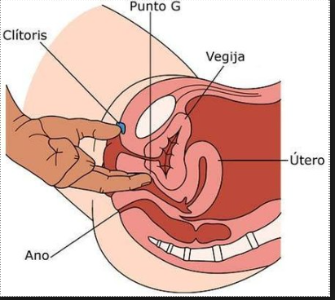
Zona erógena femenina llamada Punto "G".
Este punto se encuentra situado en la cara anterior de la vagina, a medio camino entre el hueso del pubis y el cuello uterino, a unos tres centímetros del exterior de la vagina. Ya en 1960 el doctor Gräfenberg había descrito esta zona, capaz de producir en sus tejidos una erección muy similar a la del glande masculino y de segregar una sustancia blanquecina e inodora similar a la producida en la próstata masculina.

Slide 30
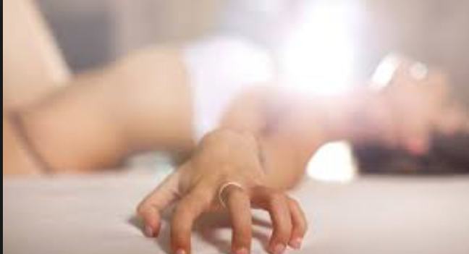
Orgasmo femenino:
Contracciones simultáneas y rítmicas del útero y del tercio interior de la vagina (plataforma orgásmica), intensas y frecuentes.
Contracciones de los músculos de varias regiones del cuerpo.
Las sensaciones físicas en los genitales se califican de electrizantes, ardientes y de cosquilleo.

Slide 31
Orgasmo Masculino:
Primera etapa: los conductos deferentes, las próstata y las vesículas seminales experimentan contracciones que impulsan al semen dentro de la uretra.
Segunda etapa: contracciones, de la uretra, el pene y la próstata provocando la eyaculación o expulsión del semen por el extremo del pene.
El acto sexual masculino es el resultado de mecanismos reflejos intrínsecos integrados en la médula espinal sacra y lumbar, y estos mecanismos pueden iniciarse tanto por estimulación psicológica del encéfalo como por una estimulación sexual real de los órganos sexuales, aunque lo habitual es que ocurra debido a una combinación de ambas.

Slide 32
Resolución
Retorno al estado normal
de no estimulación
En la mujer: Posibles multiorgasmos
En el hombre: periodo refractario

Slide 33
Climaterio - Menopausia

Slide 34
Problema Docente
Una mujer de 55 años de edad acude al médico por presentar alteraciones nerviosas, crisis de calor, y amenorrea. Se le hace el diagnóstico de encontrarse en período climatérico.
Fundamente la causa de la amenorrea.
a) Explique cómo espera encontrar los niveles de gonadotropinas en sangre.

Slide 35
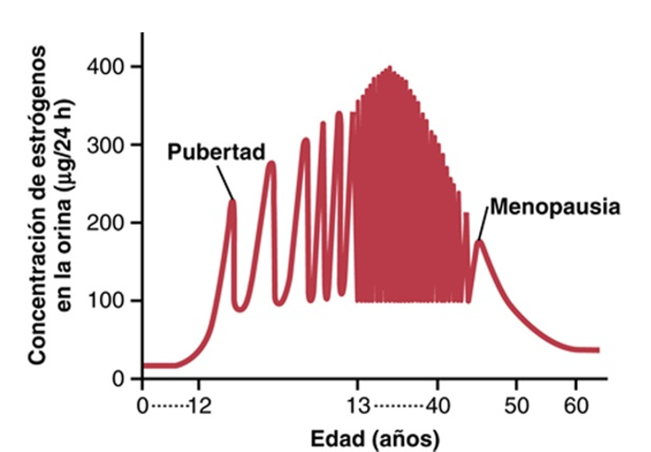
EN LA MUJER

Slide 36
MENOPAUSIA: período (40 y los 50 años )durante el cual los ciclos sexuales suelen hacerse irregulares y en muchos de ellos no se produce ovulación y las hormonas sexuales femeninas disminuyen casi hasta cero.
La causa es el «agotamiento» de los ovarios. Durante la vida reproductiva de la mujer, unos 400 folículos primordiales crecen para formar folículos vesiculares y ovular, mientras que miles de ovocitos degeneran. Hacia los 45 años de edad solo quedan unos pocos folículos capaces de responder a la estimulación de la FSH y la LH y, la producción de estrógenos por el ovario decrece. Cuando la producción de estrógenos desciende por debajo de un valor crítico, los estrógenos ya no pueden inhibir la producción de las gonadotropinas FSH y LH.

Slide 37
En el momento de la menopausia, la mujer debe reajustar su vida por la pérdida de los estrógenos. Esto provoca notables alteraciones fisiológicas en la función del organismo, como:
«Sofocos», caracterizados por una rubefacción extrema de la piel.
Sensaciones psicológicas de disnea.
Irritabilidad.
Fatiga.
Ansiedad.
Disminución de la resistencia y de la calcificación de los huesos de todo el cuerpo.

Slide 38
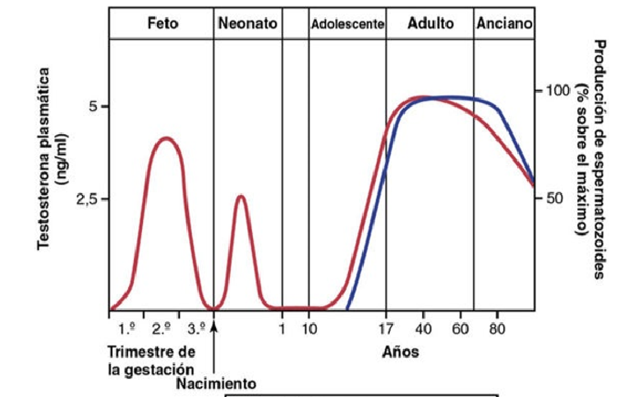
EN EL VARÓN

Slide 39
Tras la pubertad, la adenohipófisis del varón produce gonadotropinas lo habitual es que mantenga cierto grado de espermatogenia hasta la muerte. Sin embargo, la mayoría de los varones comienza a mostrar una lenta disminución de sus funciones sexuales en los últimos años, a partir del sexto o séptimo decenios de vida.
Existe una variabilidad considerable en este declive, y algunos hombres mantienen su virilidad hasta después de los ochenta o noventa años. El declive gradual de la función sexual está relacionado, en parte, con la disminución de la secreción de testosterona. Esta disminución de la función sexual masculina se denomina climaterio masculino. A veces, el climaterio masculino se asocia a sofocos, sensaciones de ahogo y trastornos psicológicos similares a los síntomas menopáusicos de la mujer. Estos síntomas pueden suprimirse mediante la administración de testosterona y de andrógenos sintéticos.

Slide 40
Conclusiones
En cada periodo de la historia, la situación del hombre y de la mujer, de sus relaciones, conceptos, valores y necesidades relacionados con la pareja, la familia y la sociedad se han modificado como reflejo de las condiciones socioeconómicas.
Somos hombres o mujeres no solo porque tengamos genitales o cuerpo femenino o masculino, sino porque, además nacemos en una sociedad que nos trasmite formas de comportamiento teniendo en cuenta nuestro sexo biológico y de acuerdo con la cultura a que pertenezcamos, de esta manera vamos formando nuestra identidad sexual, a través de la familia, las costumbres, los medios de comunicación, los grupos de amigos, etc.
El enfoque mas completo sobre el desarrollo psicosexual es aquel que propicia la articulación dinámica de las necesidades y expectativas de la persona con las de su contexto con el menor sacrificio de su individualidad.

Slide 41
Bibliografía
Libro de Morfofisiología Humana. Tomo II, Autores cubanos. Ecimed, 2015. Formato digital.
2. Gayton – Hall. Tratado de Fisiología Médica. 9^{na} Edición.

Slide 42
Tarea
El sexo en un ser humano puede determinarse según diferentes criterios, cítelos y diga en qué se fundamenta cada uno de ellos.
Nota : para responder esta tarea necesita integrar la información de las dos conferencias
de esta semana.

